Slide 1
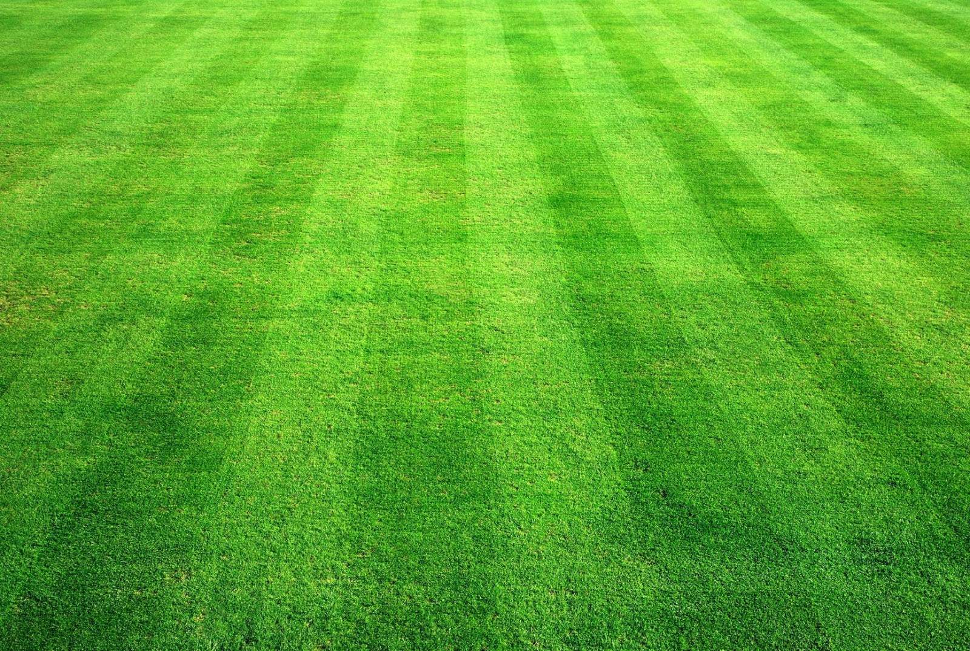
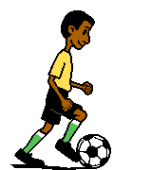
Кроссворд для детей старшего дошкольного возраста
Тема: «Футбол»
Муниципальное бюджетное образовательное учреждение детский сад с.Грабово
Составил инструктор по физической культуре Н.В.Эбишева.

Slide 2
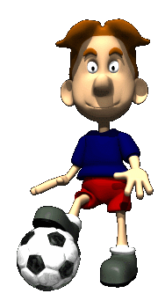
МОЛОДЦЫ! 100 БАЛЛОВ!
2. Специальная обувь для игры в футбол?
3. Элемент футбольной формы похожий на очень длинные носки?
4. Элемент футбольной формы, на которую наносят номер футболиста?
5. Что защищает вратарь на футбольном поле?
6. Как называется площадка с зеленым покрытием, где играют в футбол?
1. На полных трибунах крики и свист - мчится к воротам с мячом…?
Ф
У
Т
Б
О
Л
И
С
Т
Б
У
Т
С
Ы
Г
Е
Т
Р
Ы
Ф
У
Т
Б
О
Л
К
А
В
О
Р
О
Т
А
П
О
Л
Е

